Slide 1
计算机组成原理
西 南 交 通 大 学
计算机与人工智能学院
2023年2月

Slide 2
第3章 指令系统
§3.1 指令格式
§3.2 指令类型
§3.3 寻址技术
§3.4 堆栈与堆栈操作
§3.5 指令系统实例
§3.6 硬件对函数调用的支持
§3.7 指令系统的发展及RISC技术

Slide 3
第3章 指令系统
本章要点：
1. 指令的基本格式和基本操作种类、扩展操作码方法；
2. 基本数据寻址方式及其常见的变形方式的有效地址的确定方法及寻址特点；
3. 存储器堆栈的概念及堆栈的进、出栈操作；
4. 指令系统的发展及RISC技术。

Slide 4
第3章 指令系统
指令：计算机硬件能够识别并直接执行的操作命令。
（又称为机器指令或计算机指令）
指令是二进制编码。
为便于书写和阅读，通常用助记符表示，如：
ADD AX,5
程序：由一系列有序的指令构成。

Slide 5

第3章 指令系统
指令系统：
一台计算机能执行的全部机器指令的集合，又称为指令集。它反映了计算机所拥有的基本功能。
指令系统是计算机的主要属性，位于硬件和软件的交界面上。它的格式与功能不仅直接影响到机器的硬件结构，而且也直接影响到系统软件，影响到机器的适用范围。
指令系统是软件和硬件的主要界面:
是设计计算机硬件的一个基本依据，
是软件设计者编制程序的基础。

Slide 6
§3.1 指令格式
3.1.1 机器指令的基本格式
OP
A
OP: 操作码字段，指出所要进行的操作；
A: 地址码字段，指出操作数和操作结果的地址。
指令的长度:
1) 定长. 指令系统中所有的指令其二进制位数都一样。
2) 变长. 各指令的二进制位数可以不同。

Slide 7
3.1.2 地址码结构
地址码字段可以是单地址、双地址、三地址或零地址等格式。
单地址指令
如: AC←(AC)OP(A) AC为累加器,隐含方式
A←OP(A)
OP
A
多地址指令
如: A3←(A1)OP(A2)
OP
A1
A2
A3
零地址指令: 操作数在栈顶和次栈顶中，或隐含指定。

Slide 8
关于指令功能描述的说明：
例如：ADD A3,A1,A2 ; A3←(A1)+(A2)
其注解的含义：
“←”左侧： 目的地址（存放结果的地址）；
“←”右侧： 赋值给目的地址的数据的计算式；
A1、A2、A3：地址；
(A1)： 地址A1中的数据；
((A1))： 以A1中的数据为内存地址的存储单元数据。
该指令的功能：A1中的数据和A2中的数据进行“加”运算,
结果存入到A3中。

Slide 9
关于指令功能描述的说明：
例如：ADD A3,A1,A2 ; A3←(A1)+(A2)
A1
A2
+
A3
该指令的功能：A1中的数据和A2中的数据进行“加”运算,
结果存入到A3中。

Slide 10
关于指令功能描述的说明：
又如：MOV A2,A1 ; A2←(A1)
A1
A2
该指令的功能：把A1中的数据传送给A2.
(指令执行后使A2的数据变得与A1一样！)

Slide 11
3.1.2 地址码结构(续）
例：完成 Z←(X)+(Y)的操作
用一条三地址指令即可----
ADD X,Y,Z；
用二条二地址指令实现----
ADD X,Y； X←(X)+(Y)
MOV Z,X； Z←(X)
用三条一地址指令实现----
LDA X ； AC←(X) LDA意为Load AC
ADD Y ； AC←(AC)+(Y)
STA Z ； Z←(AC) STA意为Store AC

Slide 12
地址段A_{i}的长度(N)与存储器容量(M)的关系：
M=2^{N}
OP
A
内存地址
存在问题：① 地址段位数增长→指令过长；
② 程序设计的灵活性差。
∴ 需要采用好的寻址技术！

Slide 13
3.1.3 指令的操作码
A
OP
1. 规整型(定长操作码、变长指令码)
n位操作码最多可表示2^{n} 种计算机指令.
特点：操作码字段规整，译码简单、迅速。
指令的长度随操作数个数的不同而变化。
（适于大、中、小型机）

Slide 14
例：IBM 370机的指令格式（定长操作码、变长指令码）
指令可分为几种不同的长度,不论指令的长度为多少位，其中操作码字段一律都是8位。
8
4
4
RR型
OP
R1
R2
寄存器-寄存器型
8
4
4
4
12
RX型
OP
R1
X2
B2
D2
寄存器-变址型
8
4
4
4
12
RS型
OP
R1
R2
B2
D2
寄存器-存储器型
8
8
4
12
SI型
OP
I2
B1
D1
存储器-立即数型
8
8
4
12
4
12
存储器-存储器型
SS型
OP
I2
B1
D1
B2
D2

Slide 15
例：MIPS指令集的指令格式
定长操作码、定长指令码，指令的格式很规整。
31 26 25 21 20 16 15 11 10 6 5 0
R型
OP | rs | rt | rd | shamt | funct
I型
OP | rs | rt | immediate
J型
OP | address
浮点:FR
OP | frnt | ft | immediate
浮点:FI
OP | frnt | ft | fs | fd | funct
关于MIPS32的指令架构与指令集，将在稍后作为课外阅读材料自学。

Slide 16
2.非规整型(变长操作码、定长指令码）
可采用扩展操作码技术。
例：设某机器的指令长度为16位，包括基本操作码4位和三个地址字段，每个地址字段长4位，其格式为：
4 4 4 4
三地址指令
OP | A1 | A2 | A3
二地址指令
OP | A1 | A2
一地址指令
OP | A1
零地址指令
OP

Slide 17
2.非规整型(变长操作码、定长指令码）
操作码编码的扩展，类似于长度电话的区号。
长途区号
电话号码
021 XXX…XX 上海
022 XXX…XX 天津
028 XXX…XX 成都
∴ 0286 不能再作为长途区号!
但 083不是长途区号,可以扩展:
0830 泸州
0831 宜宾
0832 内江
0833 乐山
083？ ……

Slide 18
2.非规整型(变长操作码、定长指令码）
例：操作码编码的扩展

Slide 19
例：PDP-11机的指令格式
4
6
6
OP
S
D
8
2
6
OP
R
S
8
8
单字长
（16位）
OP
X
10
6
OP
D
13
3
OP
R
16
OP
双字长
（32位）
4
6
6
16
OP
S
D
地址1
4
6
6
16
16
三字长
（48位）
OP
S
D
地址1
地址2

Slide 20
§3.2 指令类型（教材3.4）
与机器的用途、性能的总体要求有关。
通用型计算机其基本的操作种类有：
数据传送类指令
运算类指令
程序控制类指令
输入输出类指令 (非必备)
其它种类指令还有：
串操作指令
数据转换指令
处理机控制指令
特权指令

Slide 21
§3.2 指令类型
3.2.1 数据传送类指令
1.一般传送指令 (复制）
把数据从源地址复制到目的地址中去。
常用助记符：MOV ，LOAD(LD) ，STORE
类型：寄存器→寄存器 （RR型）
寄存器→主存 （RS型）
主存→寄存器 （RS型）
主存→主存 （SS型）

Slide 22
§3.2 指令类型
3.2.1 数据传送类指令
1.一般传送指令 (复制）
把数据从源地址复制到目的地址中去。
2.堆栈操作指令
进栈PUSH、出栈POP，在程序中它俩往往成对出现。
3.数据交换指令
常见的有字节交换、字交换、高低半字节之间交换等。
常用助记符：XCHG

Slide 23
3.2.2 运算类指令
1.算术运算类指令
＋,－,×,／,加1,减1，向量运算等。
ADD,SUB,MUL,DIV,INC,DEC,... (各种运算不一定都具备)
2.逻辑运算类指令
与、或、取反、异或等
AND，OR，NOT，XOR，...
3.移位类指令
算术移位(×2, ÷2)
还有逻辑移位、循环移位等。
C
0
C

Slide 24
3.2.2 运算类指令
注：算逻运算除了产生运算结果外，还产生一些状态信息记录在状态字寄存器PSW的标志位中。
例如：进位C、溢出V、全零Z、正负N和奇偶P标志等。
PSW …
C V Z
ALU

Slide 25
3.2.3 程序控制类指令
1.转移指令
(1)无条件转移
功能：PC←A （PC为程序计数器）
(2)条件转移
如：JC A (进位位标志C=1时转)
JMP A
2.子程序调用指令
CALL SUB_A
主
转子时要先保存好当前的PC值(通常是PC值压入堆栈),然后再PC←SUB_A；
返回时要恢复PC，把栈中原PC的值弹出送给PC。
子
3.返回指令
RET 返回主程序
RETI 中断返回

Slide 26
3.2.4 输入输出类指令
实现CPU与I/O设备之间的信息传送。
IR
PC
……
I/O接口
R0
R1
……
……
CPU
MM
I/O设备
注：输入、输出都是对CPU而言的。
例如输入，指从I/O到CPU的数据传送。

Slide 27
3.2.4 输入输出类指令
输入指令如：
IN A,[端口地址] ; A是CPU中的寄存器
输出指令如：
OUT [端口地址],A ; A是CPU中的寄存器
在I/O设备独立编址的计算机中，指令系统设有专门的输入/输出指令（IN/OUT）；
而在I/O设备与内存统一编址的计算机中，输入输出由传送指令来实现，不设专门的输入/输出指令。

Slide 28
3.2.5 80x86指令系统（举例） （自学）
见教材第3.4.5小节。
3.2.6 x86架构的扩展指令集 （自学）
见教材第3.5.1小节。
例：MMX指令集中的算术指令
paddb 按字节对齐无符号普通相加
paddusb 按字节对齐无符号饱和相加
……

Slide 29
思考题： P76 3-1，3-2，3-5，3-6
习题： P76 3-3，3-4

Slide 30
§3.3 寻址技术
寻址：1)指令寻址
2)数据寻址
指令寻址：寻找下一条将要执行的指令地址。
通常采用顺序寻址(顺序执行)或跳跃寻址(转移)
数据寻址：寻找操作数的地址。
（本章重点）
寻址与存储单元的编址有关

Slide 31
3.3.1 编址
常见的编址单位有：
按字编址：编址单位=计算机字长
按字节编址：编址单位=1个字节 (最常见）
按位编址：编址单位=1bit
主存容量越大、编址单位越小，所需的地址码位数越长。

Slide 32
3.3.2 基本的数据寻址方式
数据寻址方式：由指令中形式地址确定有效地址的方法。
以单操作数为例
无寻址技术时：
有寻址技术时：
存储器地址
(有效地址)
OP A
OP M A
形式地址
寻址方式
形式地址：指令中地址字段给出的地址。
（通常不能直接用来访问存储器）
有效地址：形式地址经过一定的计算而得到的能直接访问存储器的地址。
形式地址 ^{寻址方式} 有效地址

Slide 33
采用寻址方式的原因：
① 操作数地址表示多样化需要；
② 压缩操作数地址字段的长度。
IR
PC
……
I/O接口
R0
R1
……
……
CPU
MM
I/O设备
操作数在CPU
的寄存器中
操作数在内
存单元中
操作数在指令中
操作数在I/O
接口寄存器中

Slide 34
操作数在指令中
IR
PC
……
I/O接口
R0
R1
……
……
CPU
MM
I/O设备

Slide 35
IR
PC
……
I/O接口
R0
R1
操作数在内存中
……
……
CPU
MM
I/O设备

Slide 36
IR
PC
……
I/O接口
R0
R1
……
操作数在内存中
……
CPU
MM
I/O设备

Slide 37
一级间接寻址 三级间接寻址
主存储器
主存储器
IR OP @ 间接地址
IR OP @ 一级间址
操作数
有效地址
1 二级间址
操作数
1 三级间址
0 有效地址
EA=(A) EA=(((A)))
S=((A)) S=((((A))))
特点：
扩大了寻址范围，可用指令的短地址访问大容量主存空间；
访问速度较慢。

Slide 38
IR
PC
……
I/O接口
R0
R1
……
操作数在寄存器中
……
CPU
MM
I/O设备

Slide 39
IR
PC
……
I/O接口
R0
R1
……
操作数在内存中
……
CPU
MM
I/O设备

Slide 40
第(7)-(9)的寻找方式，
统称为偏移量寻找方式（Offset Addressing）。

Slide 41
(7)变址寻址(Indexed Addressing)
有效地址 = 变址寄存器的内容 + 形式地址(位移量)。
EA = (Rx) + A
适用于对数据块操作
主存储器
IR OP Rx A
ALU
EA
操作数
Rx 变址值X

Slide 42
IR
PC
I/O接口
R0
……
……
Rx
……
CPU
MM
I/O设备

Slide 43
(8)基址寻址(Based Addressing)
有效地址 = 基址寄存器的内容+形式地址(位移量)。
EA = (Rb) + D
主存储器
IR OP Rb D
Rb
ALU
D
EA
操作数
Rb 基址值

Slide 44
◆ 变址寻址与基址寻址的区别：
变址：通常由变址寄存器提供修改量，
形式地址为基准地址，
面向用户(例如向量运算)；
基址：基址寄存器提供基准地址，
形式地址为位移量，
面向操作系统(例如程序的动态重定位）。

Slide 45
(9)相对寻址
主存储器
IR OP D
PC
OP | D
D
ALU
EA
操作数
PC 指令地址
EA=(PC)+D
位移量D指出的是操作数和现行指令之间的相对位置。

Slide 46
OP
M
A

Slide 47
回顾：
直接寻址(Direct Addressing)
形式地址即有效地址EA。
内存
OP
M
A
……
EA = A
操作数
？问题：能否在不增加字段A的长度下
扩大操作数在内存的寻址范围？
……

Slide 48
(10)页面寻址
将主存空间分页，指令中的地址码只给出页内地址。
例：设某机主存有64K个单元（0000H～FFFFH)。
若每256个单元划分为一个页（页内地址为00H～FFH），
则整个内存被划分为256个页（页面号为00H～FFH）。
这样，一个内存地址可由8位的页面地址和8位的页内地址组成。
页面地址
页内地址
主存储器
0000
…
00FF
第0页
（256个单元）
……
255页,共64K个单元
FF00
…
FFFF
第255页
（256个单元）

Slide 49
(10)页面寻址
页面寻址可以分成三种不同的方式：
1)基页寻址
EA= 0∥A 操作数S在零页面中。实为直接寻址。
“∥” 为地址拼接的符号。
2)当前页寻址
EA=(PC)H∥A 操作数S与指令本身处于同一页面中。
3)页寄存器寻址
页面地址取自页寄存器
与形式地址相拼接形成有效地址。

Slide 50
(10)页面寻址
1)基页寻址
主存储器
00H
0000
…
00FF
第0页
（256个单元）
00 页内地址
……
FF00
…
FFFF
第255页
（256个单元）
页面地址
页内地址

Slide 51
(10)页面寻址
2)当前页寻址
主存储器
0000
…
00FF
第0页
（256个单元）
……
PC
PCH PCL
当前页面
当前页面 页内地址
……
FF00
…
FFFF
第255页
（256个单元）
页面地址
页内地址

Slide 52
(10)页面寻址
2)当前页寻址
主存储器
0000
…
00FF
IR
OP
28
第0页
（256个单元）
PC
3A 87
……
当前页面
EA = 3A 28
……
FF00
…
FFFF
第255页
（256个单元）
页面地址
页内地址

Slide 53
(10)页面寻址
3)页寄存器寻址
主存储器
IR
OP
0000
…
00FF
第0页
（256个单元）
A
……
页寄存器
页面号
指定页面
页面号 页内地址
……
FF00
…
FFFF
第255页
（256个单元）
页面地址
页内地址

Slide 54
(11)其它寻址
位寻址：能寻址到位，一般用于专门的位操作指令。
块寻址：对连续的数据块进行寻址。
一般要指明块首址和块长(或)末址。
堆栈寻址：由堆栈指针SP隐含指定,不需指令给出地址码。
存储器堆栈：内存中一个连续的存储区，
按后进先出方式存取。
SP为栈顶指针
基本操作：1) 压入
2) 弹出
内存
SP
d₂
d₁

Slide 55
寻址方式的表示方式
1) 显式：在指令中设置专门的寻址方式字段。
OP M A
形式地址
寻址方式
2) 隐式：由指令的操作码隐含约定寻址方式。
OP A
形式地址
使用约定的寻址方式
一条指令中的各地址码可采用不同的寻址方式。
例如：MOV AX,[BX]
寄存器寻址
寄存器间接寻址

Slide 56
3.3.4 变型或组合寻址方式
1.自增型寄存器间址和自减型寄存器间址
内存
(1)自增寻址 (Ri)+
EA=(Ri)
Ri←(Ri)+d
先确定EA后递增Ri.
Ri
操作数
寻址后
(2)自减寻址 -(Ri)
Ri←(Ri)-d
EA=(Ri)
先递减Ri后确定EA.
内存
寻址后
操作数
Ri

Slide 57
2.扩展变址方式
(1)先变址后间址（前变址方式）
EA=(A+(Rx))，
操作数 S=((A+(Rx)))。
(2)先间址后变址（后变址方式）
EA=(A)+(Rx)，
操作数 S=((A)+(Rx))。

Slide 58
3.基址变址寻址
EA =(Rb)+(Rx)+D
其中：Rb为基址寄存器，Rx为变址寄存器，D为位移量。
位移量D在指令一旦确定后不能再修改；
基址和变址寄存器中的内容可以改变。

Slide 59
思考题： P76 3-7, 3-8, 3-16
习题： P76 3-10, 3-12

Slide 60
本章要点：
1. 理解指令的基本格式和基本操作种类，理解 扩展操作码方法；
2. 掌握基本数据寻址方式及其常见的变形方式的有效地址的确定方法及寻址特点；
3. 存储器堆栈的概念及堆栈的进、出栈操作；
4. 指令系统的发展及RISC技术。

Slide 61
§3.4 堆栈与堆栈操作
堆栈：“后进先出”(LIFO)的存储区。
3.4.1 堆栈结构
寄存器堆栈(硬堆栈）
存储器堆栈(软堆栈)

Slide 62
1.寄存器堆栈(硬堆栈）
可由移位寄存器组构成。（从图中纵向看）
bn-1 bn-2 … b0
寄存器0
栈顶
寄存器1
弹出
寄存器2
寄存器k-1

Slide 63
2.存储器堆栈(软堆栈)
从主存中划出一段区域来作堆栈，栈底固定，栈顶浮动。
由堆栈指针寄存器SP指示当前栈顶的位置。
SP(栈顶指针)
堆栈区
栈底
自底向上生成堆栈，栈底地址大于栈顶地址，通常栈指针始终指向栈顶的满单元。

Slide 64
3.4.2 堆栈操作
进栈操作PUSH（压入）：
SP ←（SP）－1 修改栈指针
（SP） ←（A） 将A中的数据压入堆栈
例如：PUSH A
寄存器A
现栈顶
单元
1FFF
SP
2000 H
2000
1FFF H
原栈顶
单元

Slide 65
3.4.2 堆栈操作
出栈操作POP（弹出）：
A ←（（SP）） 将栈顶内容弹出，送入A中
SP ←（SP）+ 1 修改栈指针
例如：POP A
寄存器A
？
原栈顶
单元
1FFFH
1FFF
SP
2000H
2000
现栈顶
单元

Slide 66
堆栈的应用：
在一般计算机中，堆栈主要用来暂存中断断点、子程序调用时的返回地址、状态标志及现场信息等，也可用于子程序调用时参数的传递等。
转子前，作PUSH操作把当前的PC值压入堆栈，然后再PC←SUB_A；
主
子
子程序中若要占用一些寄存器，则在使用之前先用PUSH指令保存“现场”，用完后再用POP指令还原“现场” 。
返回时,用RET指令恢复原来PC的值，相当于POP PC指令。 ；

Slide 67
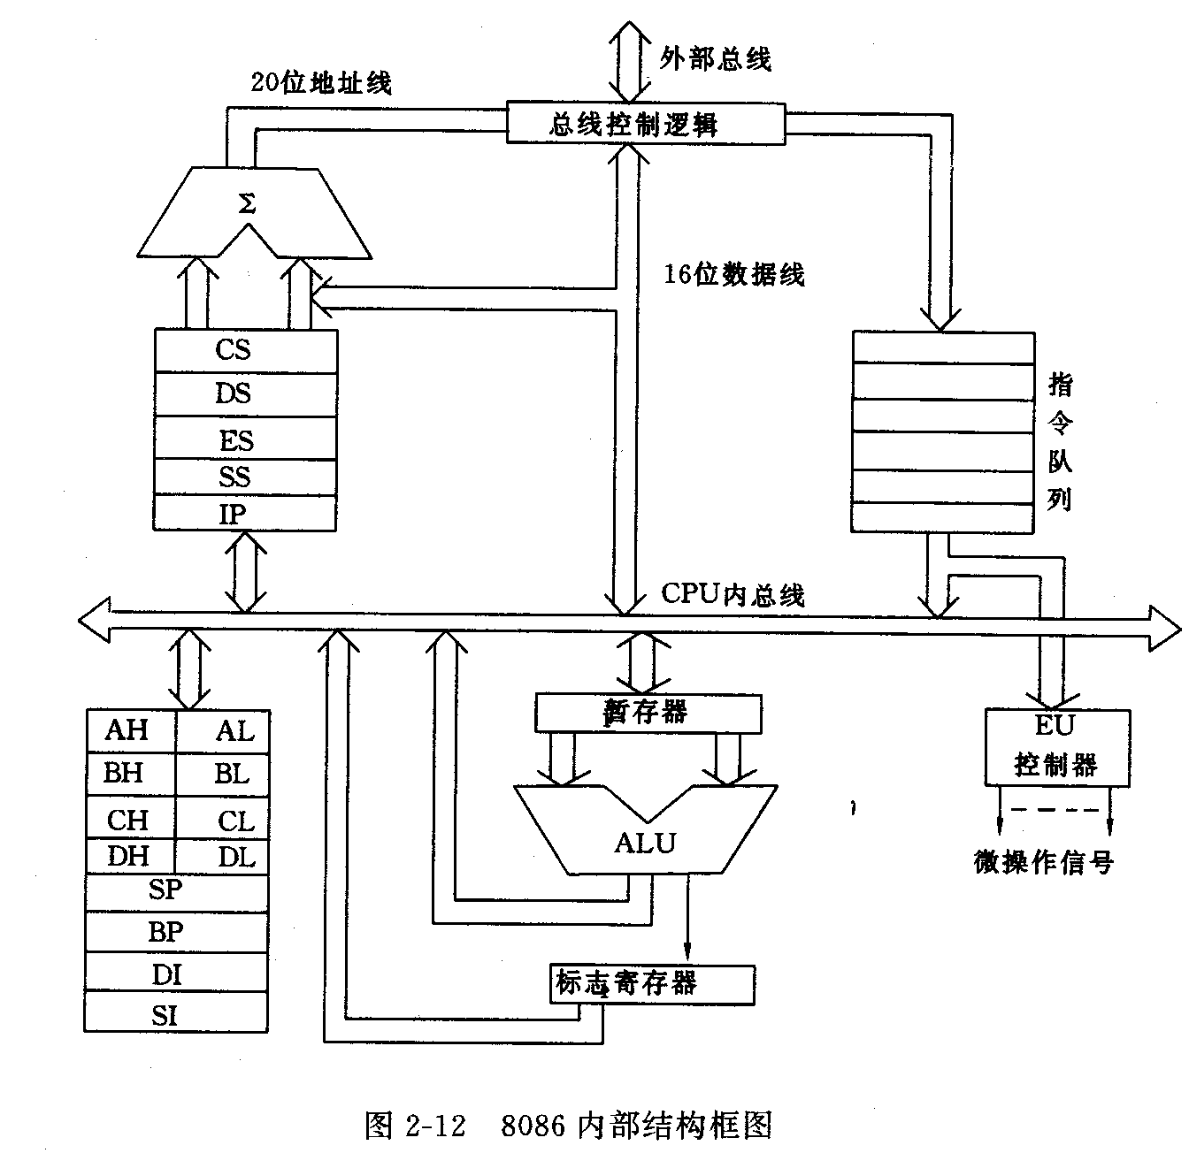
§3.5 指令系统实例（x86的寻址方式）
3.5.0 与8086/8088相关的预备知识
1. 8086/8088的结构
字长16位
内存1MB
总线接口部件
(BIU)
执行部件
(EU)

Slide 68
3.5.0 与8086/8088相关的预备知识
2. 通用寄存器
AX：累加器
BX：基址寄存器
CX：计数器
DX：数据寄存器
SP：堆栈指针
BP：基址指针
DI：目的变址寄存器
SI：源变址寄存器
AX、BX、CX、DX可拆分为高字节和低字节使用。
AX -- AH,AL

Slide 69
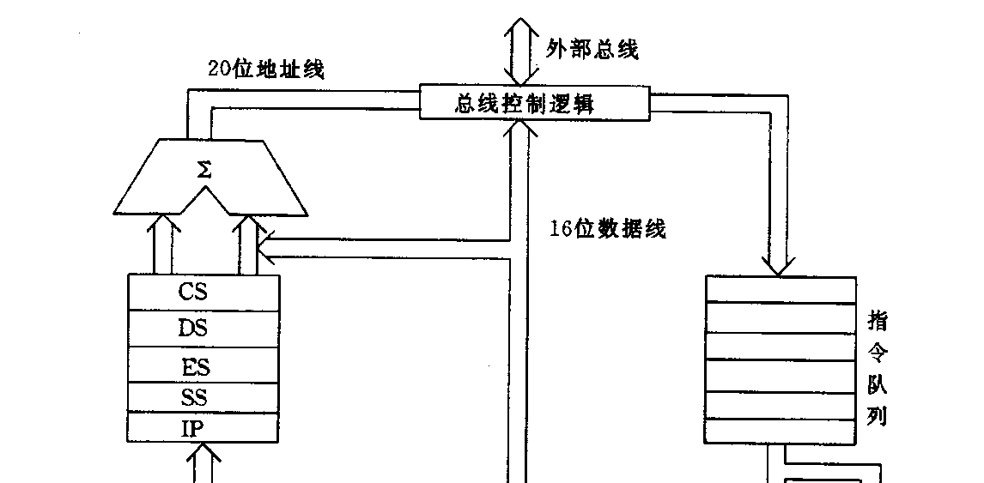
3.5.0 与8086/8088相关的预备知识
3. 段寄存器及内存的分段管理
为了使指令可以访问多于64KB的内存空间。对整个1MB的内存空间进行分段管理，每个段64KB。
CS：代码段寄存器
DS：数据段寄存器
SS：堆栈段寄存器
ES：附加段寄存器
通常将需执行的程序各部分(指令代码、数据、堆栈等)分别放在指定的某个段中。当CPU访问主存单元(如取指令或存取操作数)时，就必须指明（或默认使用）一个段寄存器作为该单元的段基值，并给出其段内的偏移量。

Slide 70

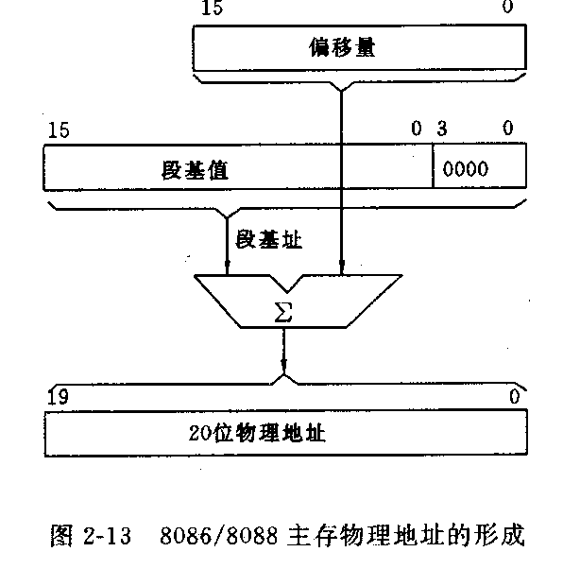
3.5.0 与8086/8088相关的预备知识
3. 段寄存器及内存的分段管理
注：分段和分页不同，两个不同的段其空间可以重叠。

Slide 71
3.5.0 与8086/8088相关的预备知识
3. 段寄存器及内存的分段管理
采用分段管理后的内存寻址：
操作数地址 = 段基址 + 段内偏移地址
其中：段基址为段寄存器数据末尾补4个0，
段内偏移地址即通常寻址方式下的有效地址。
形式
地址
有效地址EA
(16位)
物理地址
（20位）
加
段首址
(20位)

Slide 72
3.5.1 8086/8088指令系统特征
1. 二地址的指令系统
一条指令里最多给出两个地址。
二地址指令形式：
操作码
目的操作数
源操作数
2. 定长操作码、变长指令码
操作码为定长8位。
指令的基本长度为16位，可扩为32位或48位。
3. 兼用显式寻址和隐式寻址
例：二地址指令的寻址
其中一个寻址方式可选（显式），
另一个只能是寄存器寻址（隐式）或立即数。
∴ 最多只能有一个操作数在内存中。

Slide 73
3.5.2 8086寻址方式举例
以二地址指令中的红字部分为例：
基本寻址方式 汇编符号例子 有效地址
寄存器寻址 ADD BX,5 EA = BX，即数据在寄存器中
寄存器间址 ADD [BX],AX EA =（BX）
立即寻址 ADD BX,5 操作数在指令中
直接寻址 ADD [100],AX EA = 100
间接寻址 ------
变(基)址寻址 ADD 20[BX],AX EA = (BX+20)
自相对 LOOP L1 EA = (IP)+ 位移量
……
注：操作数在存储器时，需叠加段基址。

Slide 74
例： MOV AL,AH ; AL ← (AH) 8位
SUB AX,BX ; AX ← (AX) - (BX) 16位
INC CX ; CX ← (CX) + 1 16位

Slide 75
3.5.3 8086双操作数指令代码格式
第1字节
第2字节
第3、4字节
第5、6字节
7 2
1
0
7 6
543
210
7 0
7 0
7 0
7 0
OPCODE
d
w
MODE
REG
R/M
data-low
data-high
disp-low
disp-high
操作特征
寻址特征
立即数
位移量
OPCODE：操作码
d ：方向。 1--目操取决于REG，源操取决于MOD和R/M；
0--目操取决于MOD和R/M，源操取决于REG
W ： 字/字节。0--字节操作； 1--字操作
REG ： 寄存器号 W=0 W=1
000 AL AX
001 CL CX
010 DL DX
011 BL BX
100 AH SP
……
MOD,R/M：可指定多种寻址方式。例如MOD=11时为REG寻址（依据R/M，W）。

Slide 76
第1字节
第2字节
7 2
1
0
7 6
543
210
OPCODE
d
w
MODE
REG
R/M
……
操作特征
寻址特征
例： MOV AL,AH ; 100010 1 0 11 000 100
SUB AX,BX ; 001010 1 1 11 000 011

Slide 77
* 3.5.4 80386的通用寄存器
共有8个，由8086的16位扩展而来的32位寄存器。
EAX |  | AH | AL | AX
EBX |  | BH | BL | BX
ECX |  | CH | CL | CX
EDX |  | DH | DL | DX
ESI |  | SI
EDI |  | DI
EBP |  | BP
ESP |  | SP

Slide 78
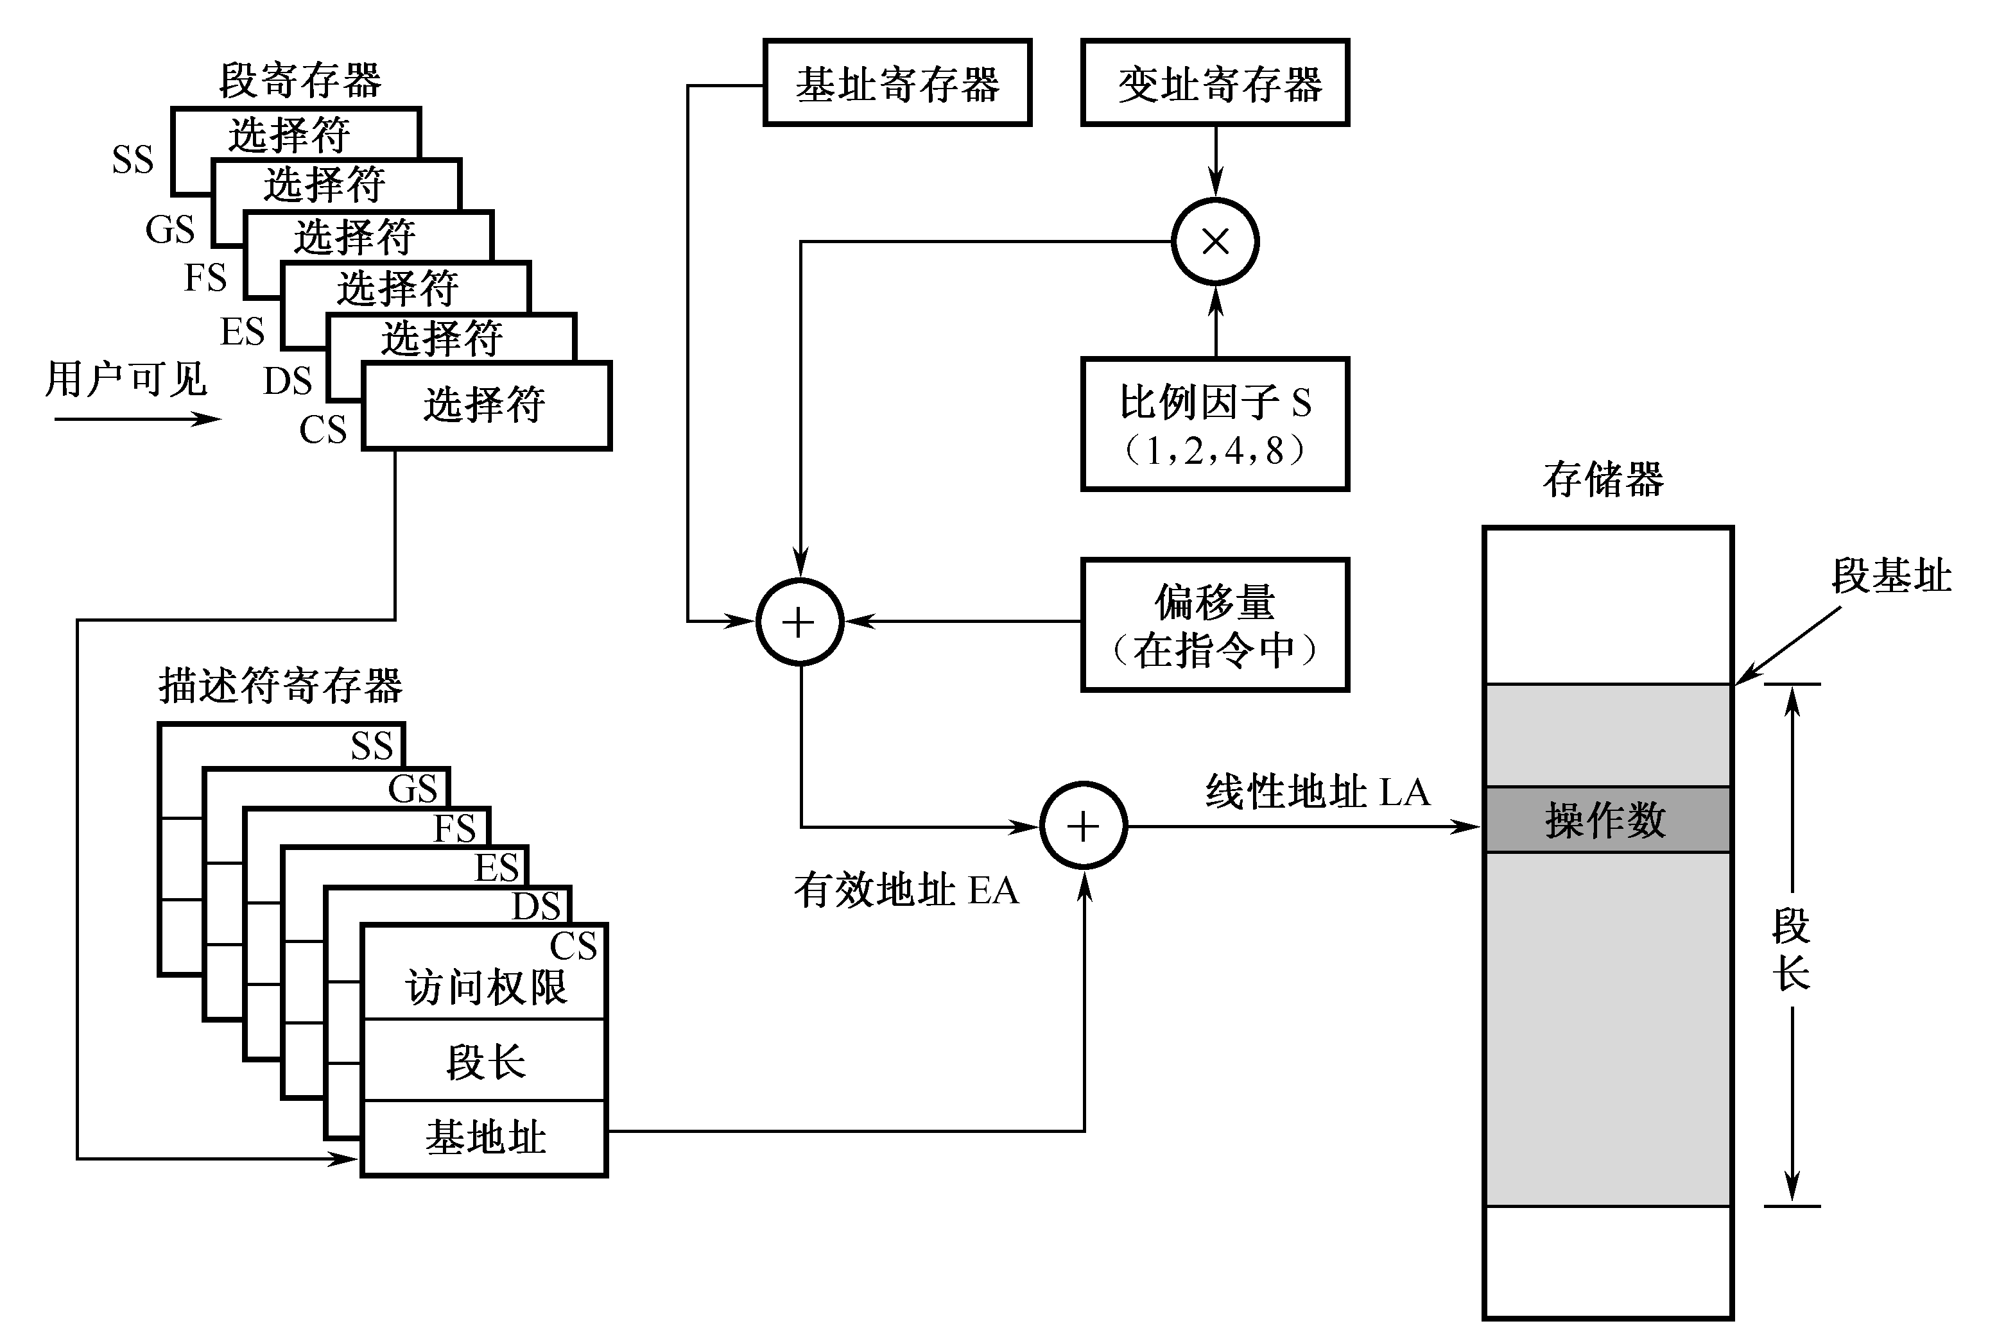
* 3.5.5 Pentium机的寻址
有效地址EA = 基址 +(变址×比例因子) +位移量

Slide 79
* 3.5.5 Pentium机的寻址
寻找方式 | 有效地址EA
立即 | 操作数 = A
寄存器 | LA = R
偏移量 | LA =(SR)+ A
基址 | LA =(SR)+(B)
基址带偏移量 | LA =(SR)+(B)+A
比例变址带偏移量 | LA =(SR)+(I)×S+A
基址带变址和偏移量 | LA=(SR)+(B)+(I)+A
基址带比例变址和偏移量 | LA=(SR)+(B)+(I)×S+A
相对 | LA=(PC)+A

Slide 80
附：寻址方式的应用例子（仿8086的模型机, 没有段寄存器）
把2000─2099内存区域中的内容复制到3000─3099 内存区域中.
2000
3000
BX
CX

Slide 81
附：寻址方式的应用例子（仿8086的模型机, 没有段寄存器）
把2000─2099内存区域中的内容复制到3000─3099 内存区域中.
[解] CX作为传输数据的循环计数器（倒计数）；
BX作为被复制内存单元的指针（地址）。
BX
2000
3000

Slide 82
MOV CX，100 ；寄存器寻址、立即数寻址
MOV BX，2000 ；寄存器寻址、立即数寻址
L1：MOV AL，[BX] ；寄存器寻址、寄存器间址
MOV 1000[BX],AL；变址寻址、寄存器寻址
INC BX ；寄存器寻址，加1操作
LOOP L1 ；隐地址、自相对寻址
； CX←（CX）-1，
； 然后若（CX）≠0则转移
（END）
开始
CX←100
BX←2000
AL←( (BX) )
( (BX)+1000 )
←AL
BX递增1
CX递减1
（CX）=0？
N
Y
结束
BX
2000
3000

Slide 83
* 3.5.6 MIPS32指令集简介
MIPS（Micro-processor without interlocked piped stages）
无内部互锁流水级微处理器，是RISC型R系列工业处理器
有MIPS-I~V，MIPS-16/32/64
存储器按字节编址，指令字长为固定32位
（1）指令格式
31 26 25 21 20 16 15 11 10 6 5 0
R型
OP | rs | rt | rd | shamt | funct
I型
OP | rs | rt | immediate
J型
OP | address
浮点:FR
OP | frnt | ft | immediate
浮点:FI
OP | frnt | ft | fs | fd | funct

Slide 84
1）R型指令(Register)
31 26 25 21 20 16 15 11 10 6 5 0
R型
OP | rs | rt | rd | shamt | funct
操作数和保存结果均通过寄存器进行。
OP：操作码，所有R型指令中都全为0；
rs：寄存器编号，对应第1个源操作数；
rt：寄存器编号，对应第2个源操作数；
rd：寄存器编号，据此保存结果；
shamt：常数，在移位指令中使用；
funct：功能码，指定指令的具体功能；

Slide 85
1）R型指令(Register)
31 26 25 21 20 16 15 11 10 6 5 0
R型
OP | rs | rt | rd | shamt | funct
例如（只列出9条）：
指令 | [31:26] | [25:21] | [20:16] | [15:11] | [10:6] | [5:0] | 指令功能
add | 000000 | rs | rt | rd | 00000 | 100000 | 寄存器加
sub | 000000 | rs | rt | rd | 00000 | 100010 | 寄存器减
and | 000000 | rs | rt | rd | 00000 | 100100 | 寄存器与
or | 000000 | rs | rt | rd | 00000 | 100101 | 寄存器或
xor | 000000 | rs | rt | rd | 00000 | 100110 | 寄存器异或
sll | 000000 | 00000 | rt | rd | sa | 000000 | 逻辑左移
srl | 000000 | 00000 | rt | rd | sa | 000010 | 逻辑右移
sra | 000000 | 00000 | rt | rd | sa | 000011 | 算术右移
jr | 000000 | rs | 00000 | 00000 | 00000 | 001000 | 寄存器跳转

Slide 86
2）I型指令(Immediate)
31 26 25 21 20 16 15 0
I型
OP | rs | rt | immediate
操作数中涉及立即数，结果保存到寄存器。
OP：标识指令的操作功能；
rs：第1个源操作数，是寄存器操作数；
rt：目的寄存器编号，用来保存运算结果；
immediate：第2个源操作数，立即数。
当为数值型数据时，“带符号扩展”到32位
当为逻辑型数据时，“无符号扩展”到32位

Slide 87
2）I型指令(Immediate)
31 26 25 21 20 16 15 0
I型
OP | rs | rt | immediate
例如（只列出9条）：
指令 | [31:26] | [25:21] | [20:16] | [15:0] | 指令功能
addi | 001000 | rs | rt | imm | 寄存器和立即数“加”
andi | 001100 | rs | rt | imm | 寄存器和立即数“与”
ori | 001101 | rs | rt | imm | 寄存器和立即数“或”
xori | 001110 | rs | rt | imm | 寄存器和立即数“异或”
lw | 100011 | rs | rt | imm | 从存储器中读取数据
sw | 101011 | rs | rt | imm | 把数据保存到存储器
beq | 000100 | rs | rt | imm | 寄存器相等则转移
bne | 000101 | rs | rt | imm | 寄存器不等则转移
lui | 001111 | 00000 | rt | imm | 设置寄存器的高16位
示例：lw rt, imm(rs) 功能：$rt ← mem[$rs+E(imm)]

Slide 88
3）J型指令(Jump)
31 26 25 0
J型
OP | address
实现无条件转移。
OP：确定指令的功能；
address：转移目标地址的偏移量字段。
例如（列出2条）：
指令 | [31:26] | [25:0] | 指令功能
j | 000010 | address | 无条件转移 $PC← ($PC+4)H4 ∪ (address<<2)
jal | 000011 | address | 调用与联接 $ra←$PC+4 （保存返回地址） $PC ← ($PC+4)H4 ∪ (address<<2)

Slide 89
（2）提供的寄存器
寄存器名 | 地址编号 | 用途说明
$s0 | 0 | 保存固定的常数0
$at | 1 | 汇编器专用
$v0～$v1 | 2～3 | 表达式计算或函数调用的返回结果
$a0～$a3 | 4～7 | 函数调用参数1～3
$t0～$t7 | 8～15 | 临时变量，函数调用时不需要保存和恢复
$s0～$s7 | 16～23 | 函数调用时需要保存和恢复的寄存器变量
$t8～$t9 | 24～25 | 临时变量，函数调用时不需要保存和恢复
$k0～$k1 | 26～27 | 操作系统专用
$gp | 28 | 全局指针变量(Global Pointer)
$sp | 29 | 堆栈指针变量(Stack Pointer)
$fp | 30 | 帧指针变量(Frame Pointer)
$ra | 31 | 返回地址(Return Address)

Slide 90
（3）寻址方式
MIPS32指令集不单设寻址方式说明字段，而是通过op字段和func字段(针对R型指令)隐含说明寻址方式的。
R型指令：
由op和func字段共同隐含说明当前的寻址方式。
I型和J型指令：
由op字段隐含说明当前指令使用的寻址方式。

Slide 91
1）立即数寻址(Immediate addressing)
操作数在指令中的立即数字段。
op
rs
rt
立即数imm
addi s1, s2, 10
功能： $s2+10→$s1

Slide 92
2）寄存器寻址(Register Addressing)
op
rs
rt
rd
func
寄存器rs
数据字

Slide 93
3）基址寻址(Basic Addressing)
16位的带符号常数
op
rs
rt
imm
带符号扩展成32位
+
内存
基准地址码
数据字

Slide 94
4）PC相对寻址(PC-relative Addressing)
16位的带符号常数
op
rs
rt
imm
<< 2
带符号扩展成32位
并左移2位
PC寄存器
+
当前地址码
内存
数据字

Slide 95
5）伪直接寻址（Pseudo-direct Addressing）
也叫页面寻址，由PC高4位与指令中的地址段组合产生有效地址。
op
address
左移2位
26位的地址码
左移2位
28位
<< 2
4位
内存
4位
address
00
指令字
4位
PC当前值

Slide 96
进一步阅读：
MIPS32指令集更详细的资料，可自行在网上查阅。

Slide 97
§3.6 计算机硬件对函数(过程)调用的支持
3.6.1 栈帧
现代计算机在高级语言程序调用函数时用栈帧结构。
不同硬件和编译器可能采用不同的函数调用框架和栈帧结构，但都必须做到：
1）将参数放在函数可以访问的位置；
2）将结果的值放在调用程序可以访问的位置；
3）能够保存返回地址；
4）提供局部变量空间。

Slide 98
§3.6 计算机硬件对函数(过程)调用的支持
例：
int Add(int a1, int b1)
{ int z = 0; //局部变量
z = a1 + b1;
return z;
}
int _tmain(int argc, _TCHAR* argv[])
{ int a = 10;
int b = 20;
int ret;
ret = Add(a, b);
return 0;
}
3.6.1 栈帧
现代计算机在高级语言程序调用函数时用栈帧结构。
不同硬件和编译器可能采用不同的函数调用框架和栈帧结构，但都必须做到：
1）将参数放在函数可以访问的位置；
2）将结果的值放在调用程序可以访问的位置；
3）能够保存返回地址；
4）提供局部变量空间。

Slide 99
3.6.2 x86(32位机)硬件对C语言函数调用的支持
1. 寄存器
EBP — 基址寄存器，指向栈帧底部。
ESP — 栈顶寄存器，指向栈帧顶部。
IP — 指令指针（程序计数器）。
EAX — 函数只有单个结果数据时存放返回值。
形参的值通过堆栈传递。

Slide 100
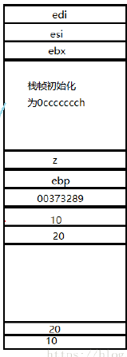
3.6.2 x86(32位机)硬件对C语言函数调用的支持
Add: esp →
2. 栈帧结构
例：
int Add(int a1, int b1)
{ int z = 0;
z = a1 + b1;
return z;
}
int _tmain(int argc, _TCHAR* argv[])
{ int a = 10;
int b = 20;
int ret;
ret = Add(a, b);
return 0;
}
Add栈帧
局部变量
_tmain:esp 、Add: ebp →
返回地址
形参a1
形参b1
_tmain栈帧
_tmain:ebp →

Slide 101
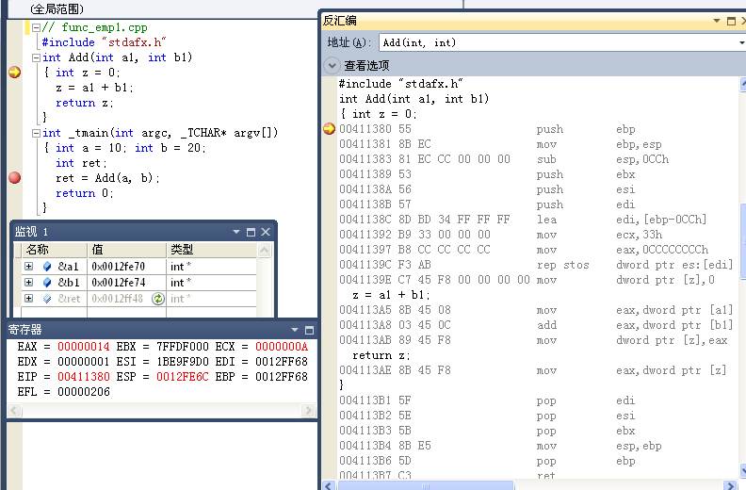
3.6.2 x86(32位机)硬件对C语言函数调用的支持
2. 栈帧结构
例：
int Add(int a1, int b1)
{ int z = 0;
z = a1 + b1;
return z;
}
int _tmain(int argc, _TCHAR* argv[])
{ int a = 10;
int b = 20;
int ret;
ret = Add(a, b);
return 0;
}

Slide 102
3.6.2 x86(32位机)硬件对C语言函数调用的支持
主程序在调用函数之前，把形参的值压入堆栈中
2. 栈帧结构
例：
int Add(int a1, int b1)
{ int z = 0;
z = a1 + b1;
return z;
}
int _tmain(int argc, _TCHAR* argv[])
{ int a = 10;
int b = 20;
int ret;
ret = Add(a, b);
return 0;
}
int ret;
ret = Add(a, b);
004113FC 8B 45 EC mov eax,dword ptr [b]
004113FF 50 push eax
00411400 8B 4D F8 mov ecx,dword ptr [a]
00411403 51 push ecx
00411404 E8 79 FC FF FF call Add (411082h)
00411409 83 C4 08 add esp,8
0041140C 89 45 E0 mov dword ptr [ret],eax
return 0;
主程序从eax寄存器中读取函数的返回值

Slide 103
3.6.2 x86(32位机)硬件对C语言函数调用的支持
2. 栈帧结构
函数内的代码要避免内存越界引用和缓冲区溢出！
使用gets或其它任何能够导致存储溢出的函数，都是不好的编程习惯！
例如：
1988年著名的蠕虫病毒，就是利用缓冲区溢出来攻击系统。

Slide 104
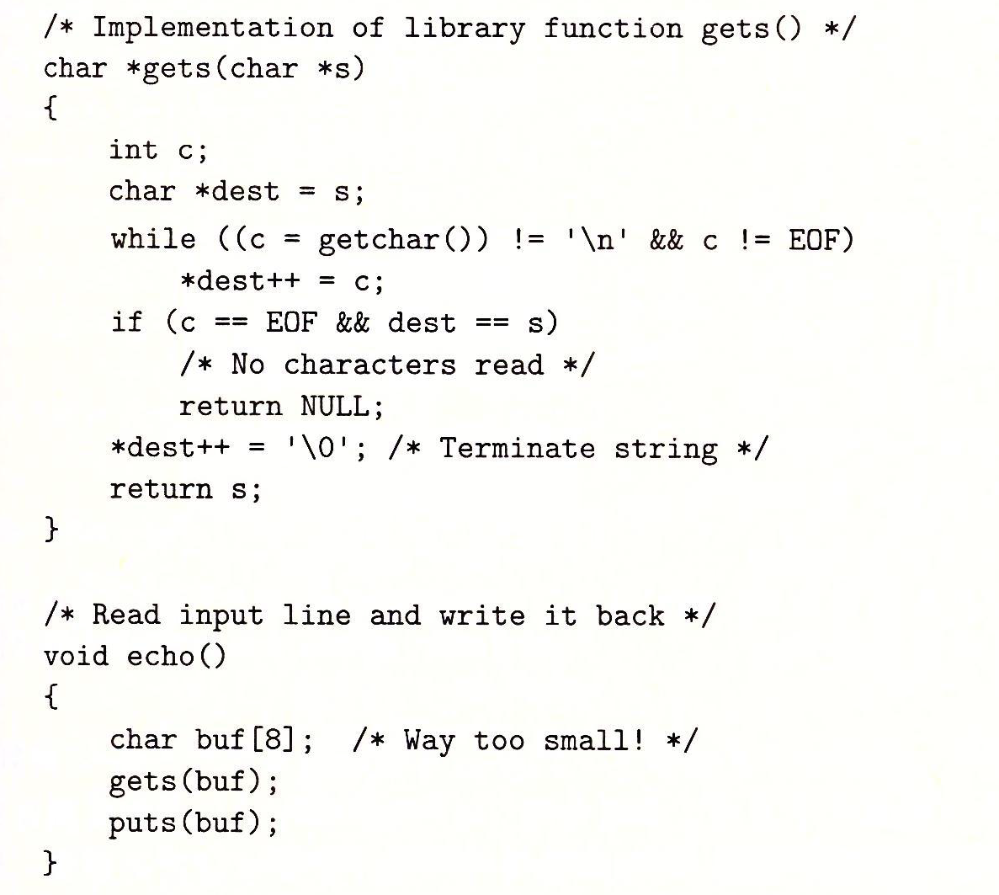
3.6.2 x86(32位机)硬件对C语言函数调用的支持
2. 栈帧结构
函数内的代码要避免内存越界引用和缓冲区溢出！
使用gets或其它任何能够导致存储溢出的函数，都是不好的编程习惯！
例如：
1988年著名的蠕虫病毒，就是利用缓冲区溢出来攻击系统。

Slide 105
3.6.3 其它CPU的硬件对C语言函数调用的支持
x86-64：
可通过寄存器最多传递6个整型参数（例如整数和指针）。寄存器的使用是有特殊顺序的，寄存器使用的名字取决于要传递的数据类型的大小。
操作数大小 （位） | 参数数量
 | 1 | 2 | 3 | 4 | 5 | 6
64 | %rdi | %rsi | %rdx | %rcx | %r8 | %r9
32 | %edi | %esi | %edx | %ecx | %r8d | %r9d
16 | %di | %si | %dx | %cx | %r8w | %r9w
8 | %dil | %sil | %dl | %cl | %r8b | %r9b
超过6个整数参数时，超出的部分通过栈来传递。

Slide 106
3.6.3 其它CPU的硬件对C语言函数调用的支持
MIPS：
CPU内部有较多的寄存器，MIPS软件在为函数调用分配32个寄存器时遵循以下约定：
$a0 - $a3：用于传递参数的4个参数寄存器。
$V0 - $V1：用于返回值的2个值寄存器。
$ra：用于返回起始点的返回地址寄存器。
若一个函数需要使用多于4个参数寄存器和两个返回值寄存器，则通过栈传递。

Slide 107
上机作业5：
（见上机作业文档）

Slide 108
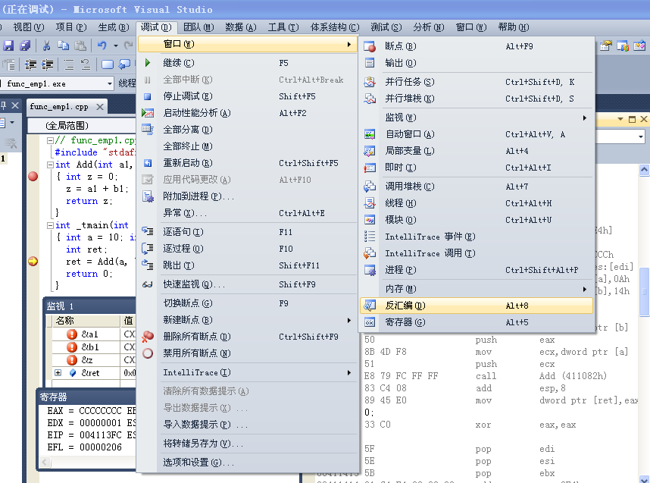
程序运行调试与查看方法：

Slide 109
§3.7 指令系统的发展及RISC技术
3.7.1 指令系统发展的演变
2．从复杂指令集系统(CISC)到精简指令集系统
RISC ( Reduced Instruction Set Computer )
1975年由IBM公司的John Cocke提出
起因：
CISC研制周期长，增加设计失误的可能性；
复杂指令须复杂的操作，有时反而影响速度；
CISC指令使用频度的 “20%----80%率”；
增加了控制器的设计难度,不利于流水处理。

Slide 110
3.7.2 RISC的特点
⑴ 指令总数较少；
⑵ 基本寻址方式种类少；
⑶ 指令格式少，而且长度一致；
⑷ 除取数和存数指令（Load/Store）外，大部分指令在单周期内完成；
⑸ 只有取数和存数指令能够访问存储器，其余指令的操作只限于在寄存器之间进行；
⑹ CPU中通用寄存器的数目应相当多；
⑺ 为提高指令执行速度，绝大多数采用硬联线控制实现，不用或少用微程序控制实现；
⑻ 采用优化的编译技术，力求以简单的方式支持高级语言。 -- 指令执行速度快，且便于指令的流水处理。

Slide 111
3.7.3 RISC基本技术
1．RISC寄存器管理技术
2．流水线技术
3．延时转移技术

Slide 112
3.7.4 曾经的CISC与RISC之争
20世纪80年代，计算机体系结构领域里关于RISC和CISC指令集优缺点的争论十分激烈----
RISC支持者声称：在给定硬件数量的情况下，通过结合简化指令集设计、高级编译器技术和流水线化的处理器实现，能够得到更强的计算能力。
CISC的支持者反驳说：完成一个给定的任务只需要用较少的CISC指令，所以CISC机器能够获得更高的总体性能。

Slide 113
3.7.4 曾经的CISC与RISC之争
20世纪90年代早期，争论逐渐平息。事实表明，无论是单纯的RISC还是单纯的CISC都不如结合两者思想精华的设计----
RISC机器在发展中引入了更多的指令。当今的RISC机器的指令集中有几百条指令，几乎与“精简指令集机器”名称不相符了。那种将实现细节暴露给机器级程序的思想已被证明是目光短浅的，不过作为RISC设计的核心指令集仍然是非常适合在流水线化机器上执行的。
较新的CISC机器也利用了高性能流水结构，它们读取CISC指令并动态地翻译成比较简单的、像RISC那样的操作序列，使处理器可以保持很高的执行效率。

Slide 114
3.7.4 曾经的CISC与RISC之争
除了技术因素外，市场因素也在决定不同指令集是否成功中起了很重要的作用----
Intel以及x86：保持兼容性；集成电路技术的进步克服了原来8086指令集设计造成的低效率。从IA32发展演变到x86-64，将RISC的一些特性结合到x86中，产生出与最好的RISC机器相当的性能。X86在桌面、便携机和基于服务器的计算领域里占据了完全的统治地位。
RISC处理器：在嵌入式处理器市场上表现得非常出色。在许多嵌入式应用中，降低成本和功耗 比保持后向兼容性更重要。

Slide 115
本章推荐的扩展阅读:
1. Pentium的寻址方式
. 白中英主编. 《计算机组成原理（第五版）》，
科学出版社，2013.3
（第4.4.3节）
2. MIPS、ARM及x86的指令集比较
. (美)David A. Patterson John L. Hennessy著,
康继昌等译.《计算机组成与设计 硬件/软件接口》，
机械工业出版社，2012.1
（第2章相应的章节）

Slide 116
本章推荐的扩展阅读:
3. 查阅MCS51单片机的存储结构及其与指令的关系
. MCS51单片机采用哈佛结构的存储器，并且程序存储器和数据存储器都含有片内与片外部分。机器是如何使用这些存储空间的？
. ADuC812单片机指令系统与MCS51单片机指令系统兼容，存储结构也相似，但ADuC812的内部数据存储区中有一部分地址重叠的空间（重叠地址范围：80H--FFH）。程序员该如何区分和使用该重叠空间中的不同存储器呢？（可查询芯片数据手册）

Slide 117
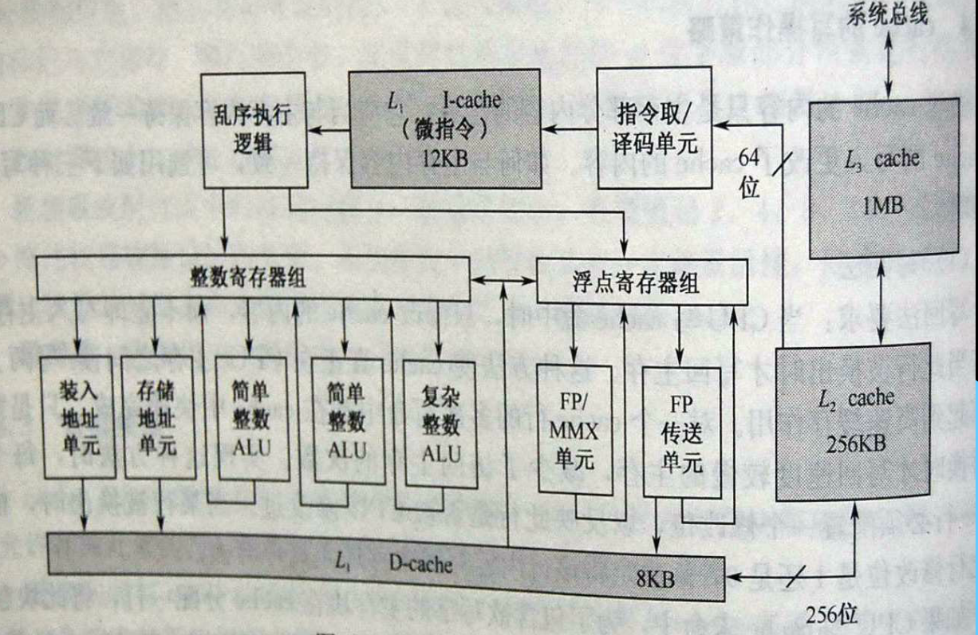
Pentium4 的cache布局图：

